Slide 1
Análisis DE HERRAMIENTAS DE DESARROLLO Y SU ADAPTACIÓN AL MODELO DE INTEGRACIÓN CONTINUA
Autor: Diego Patricio Vásconez Chávez
DIRECTOR: ING. MARIO RON

Slide 2
AGENDA
Introducción
Objetivos
Alcance
Justificación e Importancia
Herramientas
Metodología
Conclusiones
Recomendaciones

Slide 3
AGENDA
Introducción
Objetivos
Alcance
Justificación e Importancia
Herramientas
Metodología
Conclusiones
Recomendaciones

Slide 4
INTRODUCCIÓN
El BCE ofrece servicios que deben tener altos niveles de calidad
Desarrollar software es una actividad compleja
Los mecanismos y procedimientos de prueba existentes no contribuyen a elevar la calidad de los productos de software
Evolución de metodologías de desarrollo (Análisis, Diseño, Codificación, Pruebas, Documentación)

Slide 5
AGENDA
Introducción
Objetivos
Alcance
Justificación e Importancia
Herramientas
Metodología
Conclusiones
Recomendaciones

Slide 6
OBJETIVO GENERAL
Analizar herramientas de desarrollo de software y su adecuación al modelo informático de Integración Continua

Slide 7
OBJETIVOS ESPECÍFICOS
Identificar metodologías, mecanismos y prácticas que permitan mejorar la calidad del software en el BCE.
Identificar herramientas que permitan implementar el modelo de Integración Continua
Determinar las mejores herramientas para una eventual incorporación a la infraestructura del desarrollo del BCE

Slide 8
AGENDA
Introducción
Objetivos
Alcance
Justificación e Importancia
Herramientas
Metodología
Conclusiones
Recomendaciones

Slide 9
ALCANCE
Identificar buenas prácticas derivadas del modelo informático de Integración Continua
Identificar una herramienta de Integración Continua que se adapte al entorno operativo del proceso de desarrollo que se lleva a cabo en el BCE

Slide 10
AGENDA
Introducción
Objetivos
Alcance
Justificación e Importancia
Herramientas
Metodología
Conclusiones
Recomendaciones

Slide 11
JUSTIFICACIÓN E IMPORTANCIA
Los sistemas que produce el BCE soportan servicios que requieren altos estándares de calidad
Mecanismos y procedimientos actuales son insuficientes
El costo de corregir un error en producción es mayor que cuando se lo hace en etapas tempranas del desarrollo
Automatización de tareas repetitivas e incorporación pruebas automatizadas
Notes:
Los sistemas producidos por el BCE soportan servicios que requieren altos estándares de calidad
Fase de pruebas y QA demasiado cortas o inexistentes
Pruebas de Caja Negra que reproducen lo que el usuario ya verifica
Control de código inexistente o difícil de ejecutar
Automatización de tareas repetitivas e incorporación de tareas de control

Slide 12
AGENDA
Introducción
Objetivos
Alcance
Justificación e Importancia
Herramientas
Metodología
Conclusiones
Recomendaciones

Slide 13
HERRAMIENTAS
Servidor de Control de Versiones
Gestor de Repositorios
Gestor de Calidad de Código
Motor de Integración Continua
Notes:
Los sistemas producidos por el BCE soportan servicios que requieren altos estándares de calidad
Fase de pruebas y QA demasiado cortas o inexistentes
Pruebas de Caja Negra que reproducen lo que el usuario ya verifica
Control de código inexistente o difícil de ejecutar
Automatización de tareas repetitivas e incorporación de tareas de control

Slide 14
AGENDA
Introducción
Objetivos
Alcance
Justificación e Importancia
Herramientas
Metodología
Conclusiones
Recomendaciones

Slide 15
METODOLOGÍA
Marco Teórico
Análisis de la Situación Actual
Análisis de las Herramientas
Estudio de la Arquitectura
Selección de la Herramienta
Resultados

Slide 16
MARCO TEÓRICO
Desarrollo Ágil de Software
Basado en los procedimientos iterativos propone un desarrollo incremental
Los requisitos y la solución evolucionan mediante la colaboración de los diferentes equipos involucrados en el proceso de desarrollo
Una de sus más importantes prácticas es la Integración Continua

Slide 17
MARCO TEÓRICO
Integración Continua
Práctica de desarrollo de software en la que los diferentes miembros de un equipo de desarrollo de software integran frecuentemente su trabajo para obtener un sistema completo o parcialmente completo. Cada integración es verificada con una construcción automática del software acompañada generalmente, de pruebas para detectar errores tan rápido como sea posible. Además, se generan informes para mostrar el resultado de cada integración.

Slide 18
MARCO TEÓRICO
Patrones Recomendados
Guardar todas las fuentes en un repositorio de Código
Automatizar la construcción
Utilizar pruebas automatizadas
Automatizar el repositorio todos los días
Construir siempre el software
Lograr construcciones rápidas
Probar en un clon del equipo de producción
Obtener la última versión ha de ser fácil
Saber el estado de la última versión del software
Automatizar el despliegue

Slide 19
MARCO TEÓRICO
Ventajas de la Integración Continua
Reducción del riesgo
Eliminación de defectos
Mejores relaciones con los clientes
Aumento de la moral del equipo de desarrollo
Estimaciones más acertadas
Disponibilidad de la última versión del código
Mejora de las capacidades colaborativas del equipo
Reducción de costos

Slide 20
ANÁLISIS DE LA SITUACIÓN ACTAL
Evolución de las tecnologías utilizadas en el Banco Central del Ecuador
Servicios dirigidos al país
Nuevas características para las aplicaciones
Cambios en los paradigmas de construcción de software
Pruebas limitadas o nulas

Slide 21
ANÁLISIS DE LAS HERRAMIENTAS
Servidor de Control de Versiones
Sistema que registra los cambios en el código que son realizados por los integrantes de un equipo de desarrollo
Lleva un historial que permite regresar a cualquier punto del desarrollo
Permite resolver conflictos cuando se cambian las misma líneas código

Slide 22
ANÁLISIS DE LAS HERRAMIENTAS
Gestor de repositorios
Servidor diseñado para manejar repositorios de componentes binarios (librerías)
Actúa como servidor proxy dedicado para acceder a repositorios públicos
Provee de repositorios para desplegar productos desarrollados internamente

Slide 23
ANÁLISIS DE LAS HERRAMIENTAS
Gestor de calidad de código
Evaluar la calidad del código en base a múltiples métricas
Permite reducir los defectos de programación
Emite informes de verificación y errores encontrados

Slide 24
ANÁLISIS DE LAS HERRAMIENTAS
Motor de Integración Continua
Es el mecanismo automático de construcción de aplicaciones, ejecución de pruebas y otras tareas

Slide 25
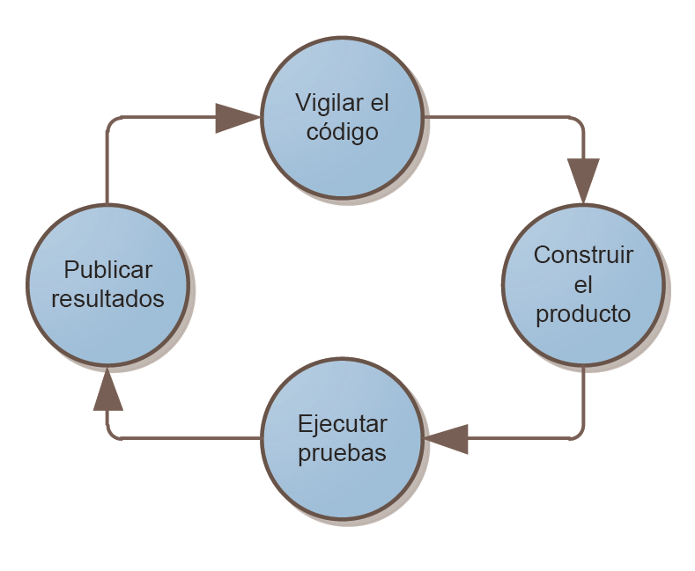
ESTUDIO DE LA ARQUITECTURA
Ciclo de Vida Integración Continua

Slide 26
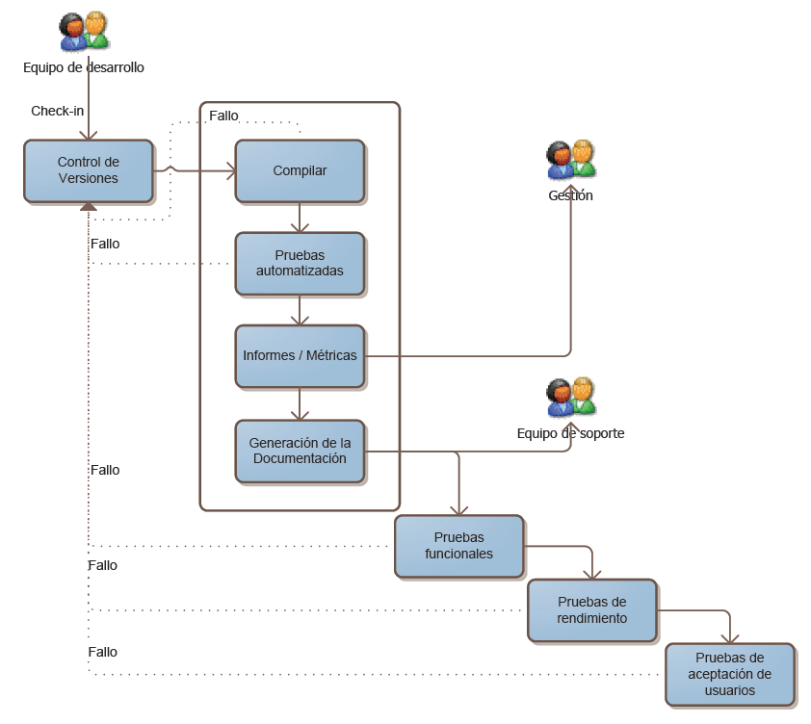
ESTUDIO DE LA ARQUITECTURA
Ciclo de Vida Integración Continua en detalle

Slide 27
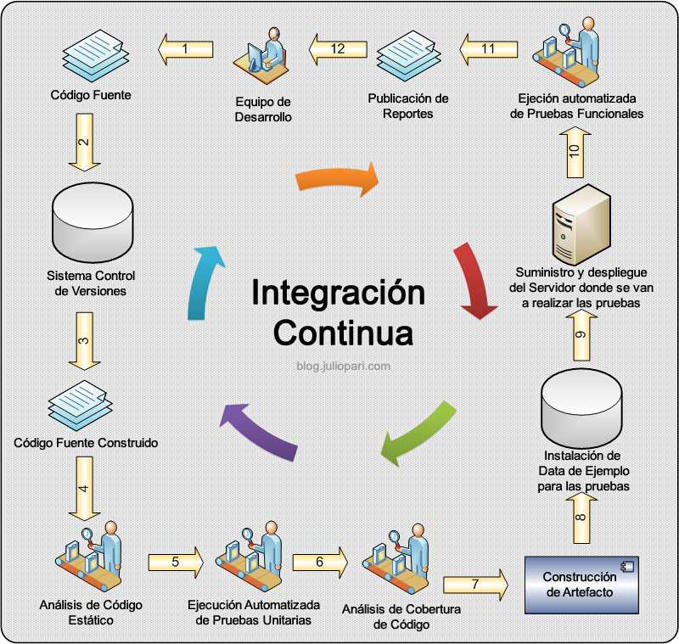
ESTUDIO DE LA ARQUITECTURA
Ciclo de Vida Integración Continua en detalle

Slide 28
SELECCIÓN DE LAS HERRAMIENTAS
Comerciales
Urban Code
Bamboo
ElectricFlow
TeamCity
Uso Gratuito
Apache Continuum
Apache Gump
Cruise Control
Jenkins / Hudson

Slide 29
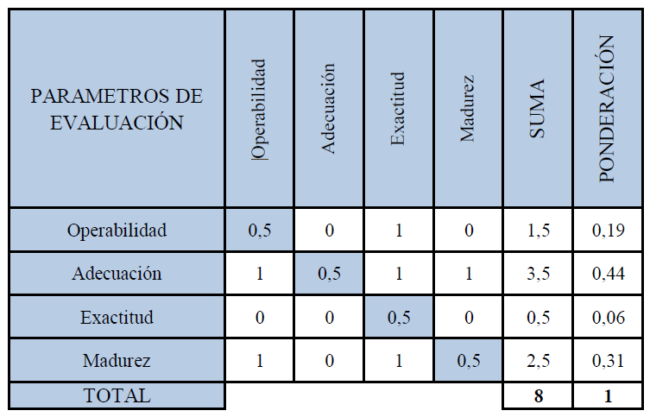
PARÁMETROS SELECCIONADOS PARA EVALUAR LAS HERRAMIENTAS DE INTEGRACIÓN CONTINUA

Slide 30
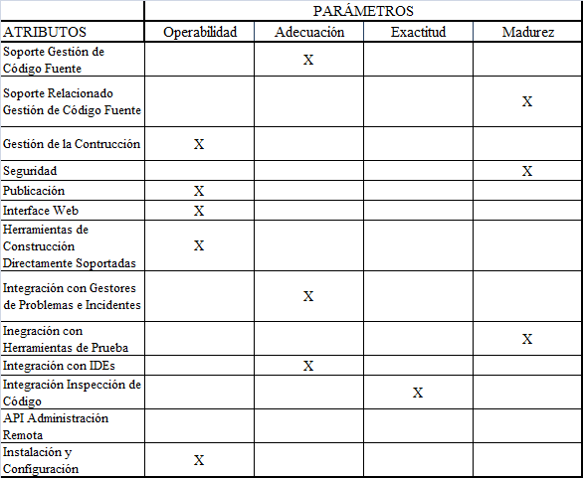
ATRIBUTOS QUE SUSTENTAN LOS PARÁMETROS DE EVALUACIÓN

Slide 31
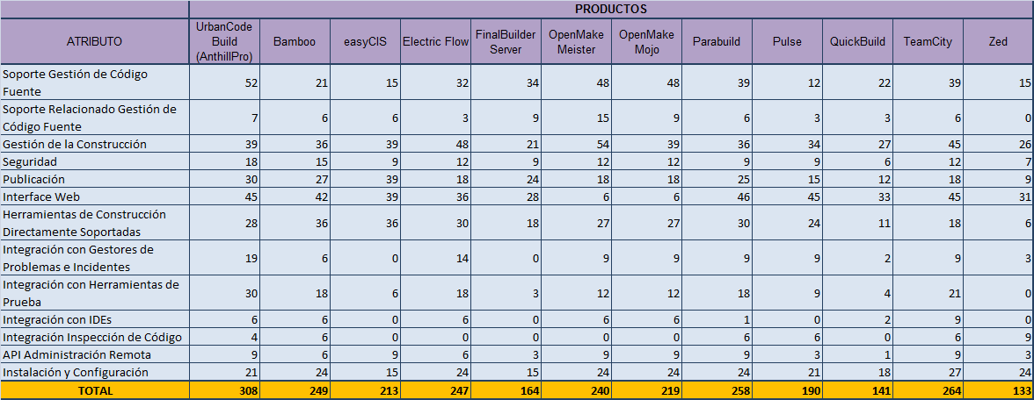
EVALUACIÓN PRODUCTOS COMERCIALES

Slide 32
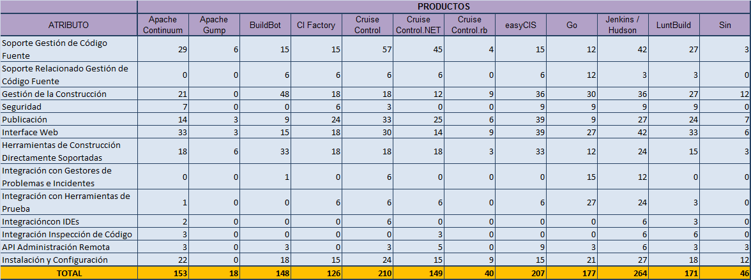
EVALUACIÓN PRODUCTOS GRATUITOS

Slide 33
RESULTADOS
Uso Gratuito
Jenkins
Comercial
UrbanCode (IBM)

Slide 34
AGENDA
Introducción
Objetivos
Alcance
Justificación e Importancia
Herramientas
Metodología
Conclusiones
Recomendaciones

Slide 35
CONCLUSIONES
Existen metodologías como el Desarrollo Dirigido por Pruebas y prácticas recomendadas por las Métodos Iterativos como las Metodologías Ágiles y el Proceso Unificado dentro de los cuales destacan las prácticas de la Integración Continua

Slide 36
CONCLUSIONES
Existen herramientas de uso gratuito que permiten implementar la Integración Continua pero, las que sobresalen son las de tipo comercial puesto que contemplan prácticas que van mas allá de la Integración Continua

Slide 37
CONCLUSIONES
Las herramientas que destacan son, dentro del grupo de las herramientas de uso gratuito, Jenkins y dentro del grupo de las herramientas comerciales UrbanCode (IBM) aunque en este mismo grupo se han identificado otras que también cubren las expectativas establecidas.

Slide 38
AGENDA
Introducción
Objetivos
Alcance
Justificación e Importancia
Herramientas
Metodología
Conclusiones
Recomendaciones

Slide 39
RECOMENDACIONES
Adoptar las prácticas de la Integración Continua a fin de mejorar el proceso de prueba de un producto de software nuevo o en mantenimiento

Slide 40
RECOMENDACIONES
Incorporar herramientas de Integración Continua en el proceso de desarrollo de software del BCE. Dependerá del nivel de madurez que se determine dentro de la organización para establecer si conviene adquirir un producto de tipo comercial o iniciar con software gratuito a fin de profundizar en las metodologías y prácticas antes de realizar una inversión que en muchos casos puede resultar bastante alta.

Slide 41
RECOMENDACIONES
Añadir Jenkins como motor de Integración Continua para permitir aprovechar las herramientas que ya se está utilizando dentro de la infraestructura de desarrollo de software del BCE (Subversion, Nexus, Maven)

Slide 42
Muchas Gracias !!

